Slide 1
Razor Pages sammenhænge

Slide 2
Page Layout (.cshtml)
Page
Page
Page
Page Model (.cshtml.cs)
Services (.cs)
Inter
face
Inter
face
Program.cs
Impl.
Impl.

Slide 3
Page Layout
Page
Page
Page
Page Model

Slide 4
Page Model
Services
Inter
face
Inter
face

Slide 5
Services
Inter
face
Inter
face
Program.cs
Impl.
Impl.

Slide 6
Kategorier af repositories
Mock-Repo: Rummer fra starten en antal prædefinerede objekter, kan være nyttige til test.
RAM-Repo: 1.semester-stil, data gemmes direkte i repo-objektet, typisk i en List eller Dictionary.
DB-Repo: 2.semester-stil, data gemmes i databasen, repo benytter ADO.Net eller EFCore til at ”mappe” objekter til/fra databasen.

Slide 7
Services
IKundeRepo
Kunde
Mock
Repo
Kunde
RAM
Repo

Slide 8
Services
IKundeRepo
Kunde
Mock
Repo
Kunde
RAM
Repo
Kunde
DB
Repo
Database

Slide 9
Hvem ”ser” skiftet fra RAM-repo til DB-repo?
Page Layout | Nej, da Page Layout-koden udelukkende benytter (public) properties og metoder defineret i Page Models.
Page Model
Service (interfaces)
Service (implementation)
Program.cs

Slide 10
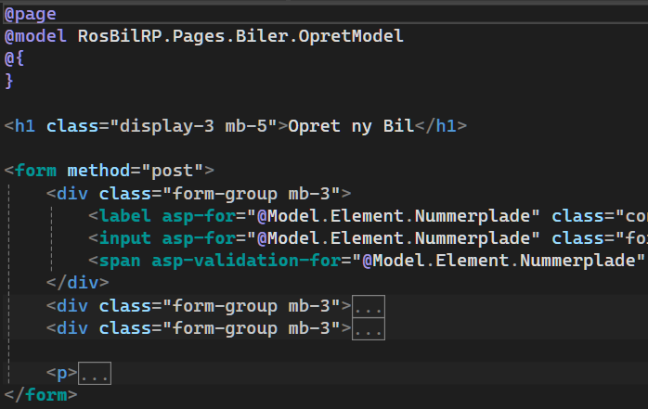
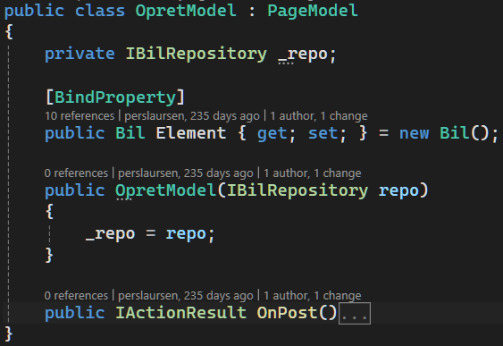

Slide 11
Hvem ”ser” skiftet fra RAM-repo til DB-repo?
Page Layout
Page Model | Nej, da Page Models kun kender interfaces fra Services. Page Models benytter services via referencer af interface-typen, og vi behøver ikke ændre i interfacet bare fordi vi skifter implementation.
Service (interfaces)
Service (implementation)
Program.cs

Slide 12
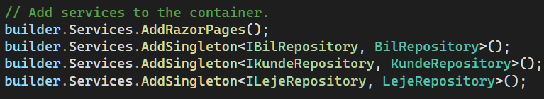

Slide 13
Hvem ”ser” skiftet fra RAM-repo til DB-repo?
Page Layout
Page Model
Service (interfaces) | Nej, da disse (ideelt set) er teknologi-neutrale, dvs. interfacet kan bibeholdes selv om man tilføjer f.eks. en database-relateret implementation.
Service (implementation)
Program.cs

Slide 14
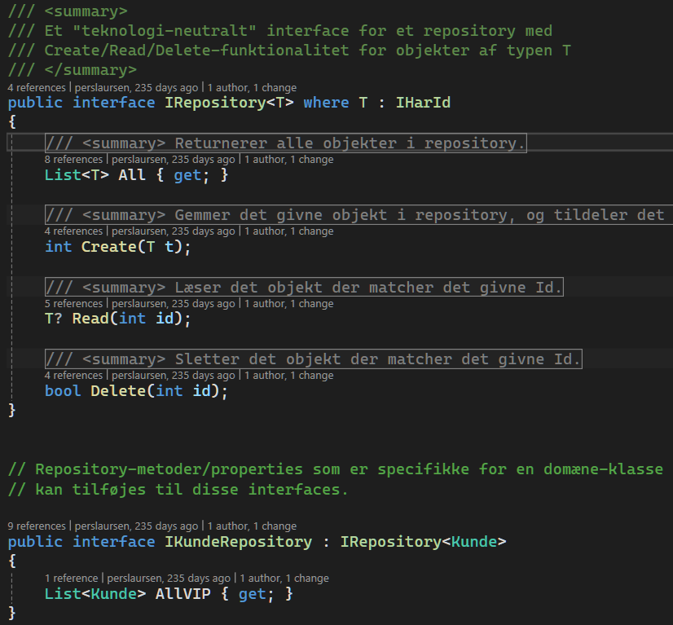

Slide 15
Hvem ”ser” skiftet fra RAM-repo til DB-repo?
Page Layout
Page Model
Service (interfaces)
Service (implementation) | Ja, det er hele ideen. Den specifikke teknologi indkapsles her.
Program.cs

Slide 16
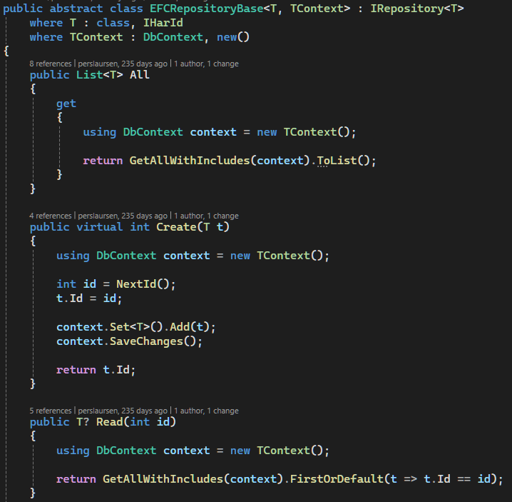
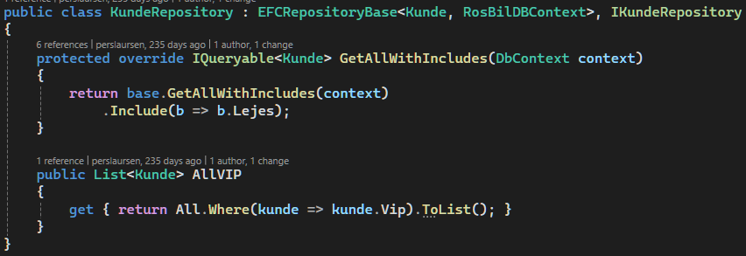

Slide 17
Hvem ”ser” skiftet fra RAM-repo til DB-repo?
Page Layout
Page Model
Service (interfaces)
Service (implementation)
Program.cs | Ja, men kun i form af at kald til services.Add… skal ændres til at knytte en anden implementation sammen med et givent interface.

Slide 19
Hvem ”ser” skiftet fra RAM-repo til DB-repo?
Page Layout | Nej, da Page Layout-koden udelukkende benytter (public) properties og metoder defineret i Page Models.
Page Model | Nej, da Page Models kun kender interfaces fra Services. Page Models benytter services via referencer af interface-typen, og vi behøver ikke ændre i interfacet bare fordi vi skifter implementation.
Service (interfaces) | Nej, da disse (ideelt set) er teknologi-neutrale, dvs. interfacet kan bibeholdes selv om man tilføjer f.eks. en database-relateret implementation.
Service (implementation) | Ja, det er hele ideen. Den specifikke teknologi indkapsles her.
Program.cs | Ja, men kun i form af at kald til services.Add… skal ændres til at knytte en anden implementation sammen med et givent interface.

